Slide 1
Úlohový server pre zrakovo znevýhodnených žiakov ZŠ
Martin Krišťák

Slide 2
Prihlásenie

Slide 3
Registrácia

Slide 4
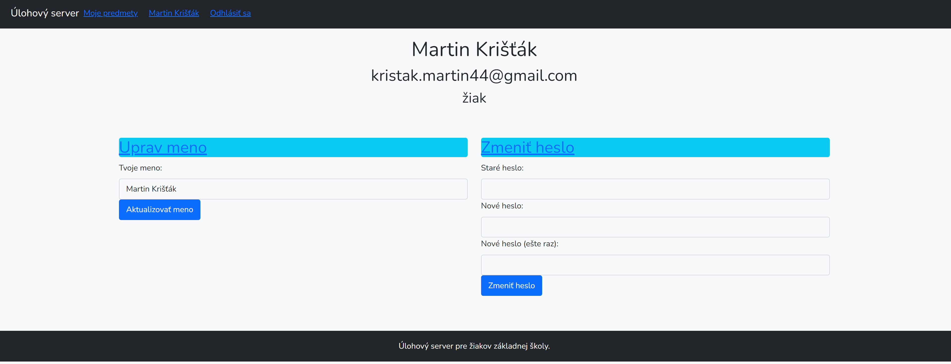
Môj profil

Slide 5
Používateľské roly
Učiteľ
žiak

Slide 6
Učiteľ

Slide 7
Moje predmety

Slide 8
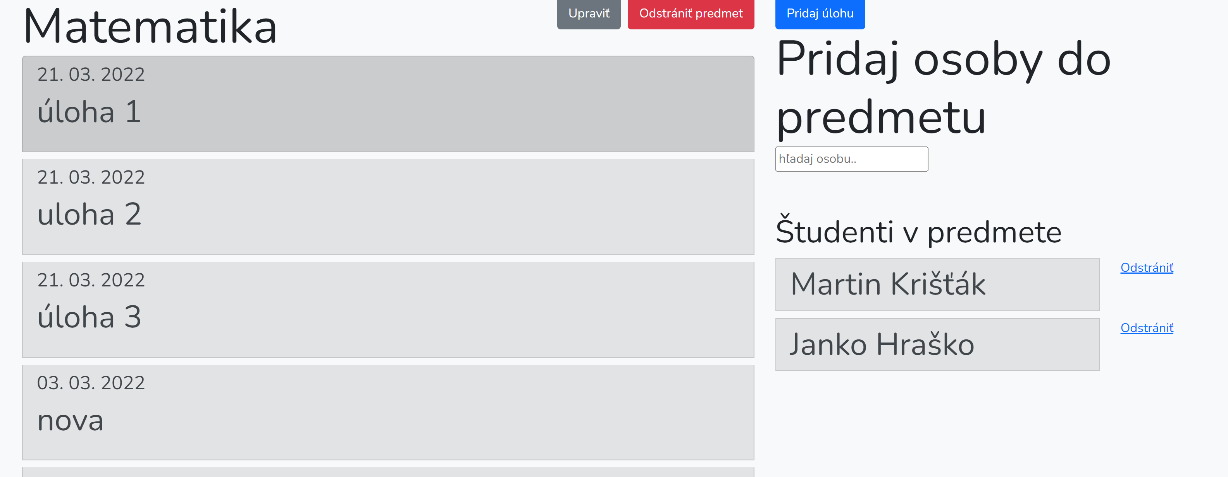
Úlohy v predmete

Slide 9
Pridanie/editácia predmetu/úlohy

Slide 10
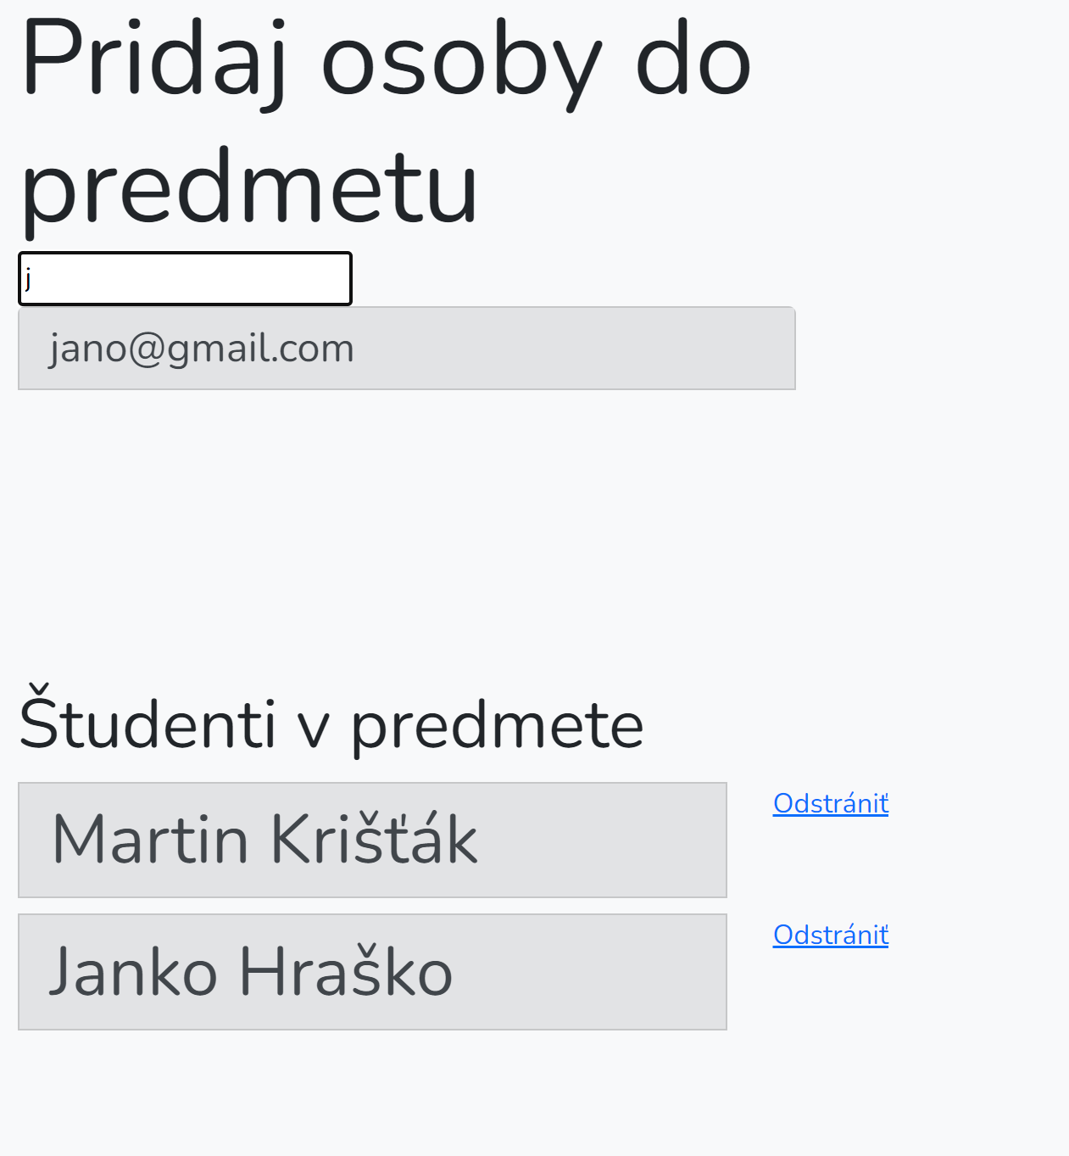
Študenti v predmete

Slide 11
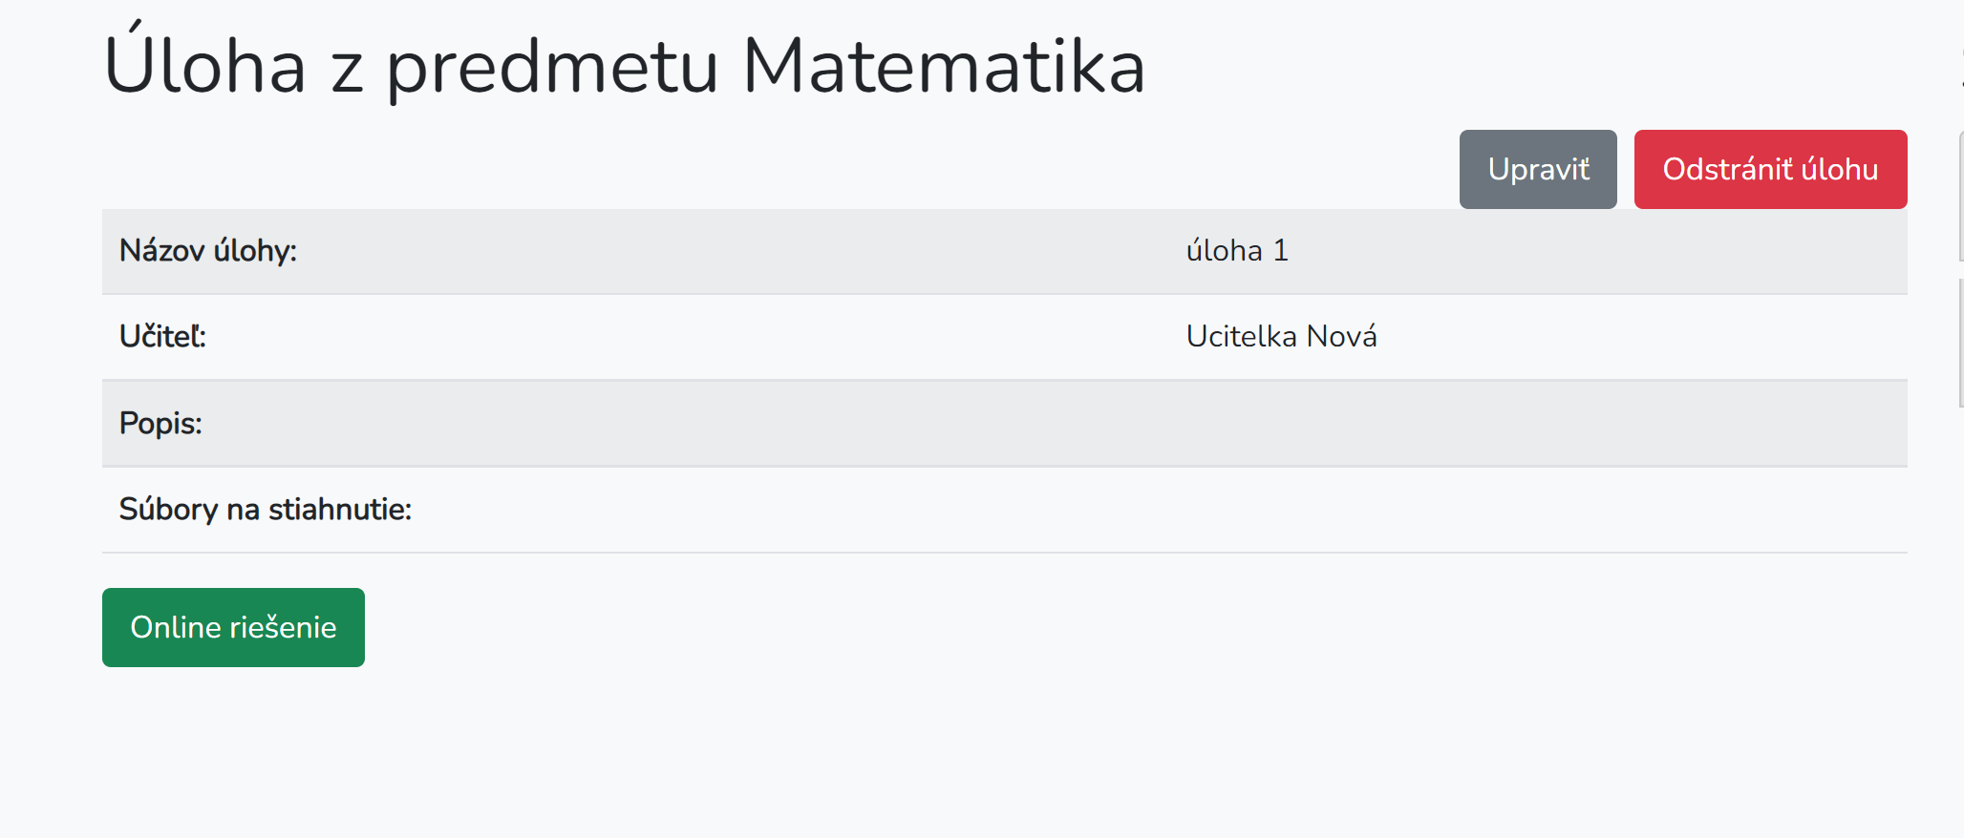
Úloha (všeobecne)

Slide 12
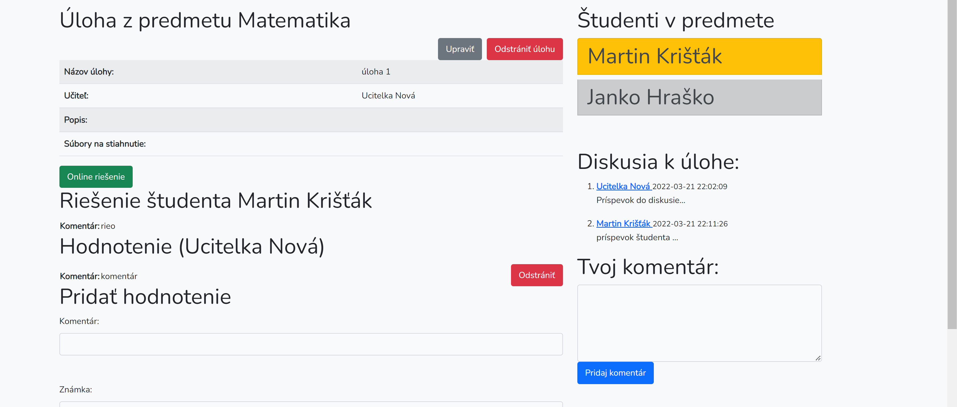
Úloha konkrétneho študenta

Slide 13
Online zadanie

Slide 14
žiak

Slide 15
Moje predmety

Slide 16
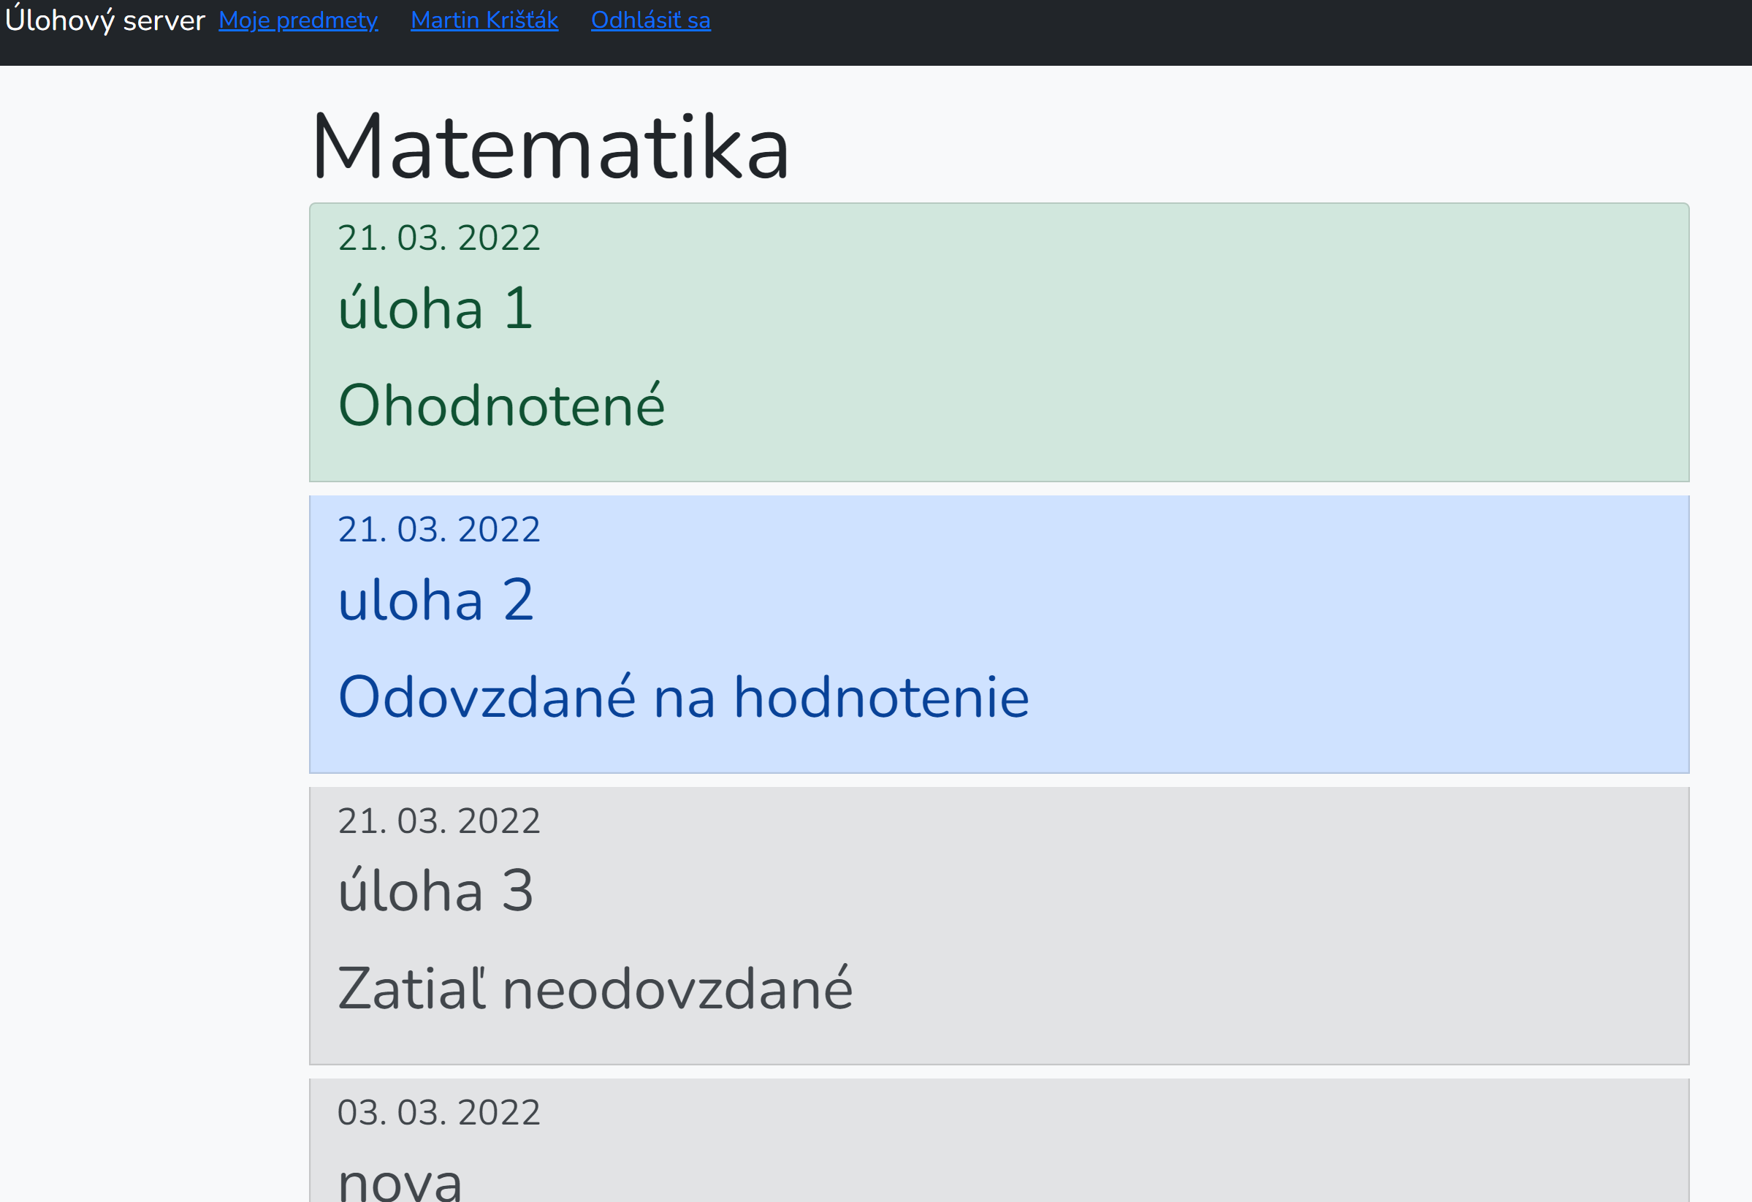
Moje úlohy

Slide 17
Konkrétne úloha

Slide 18
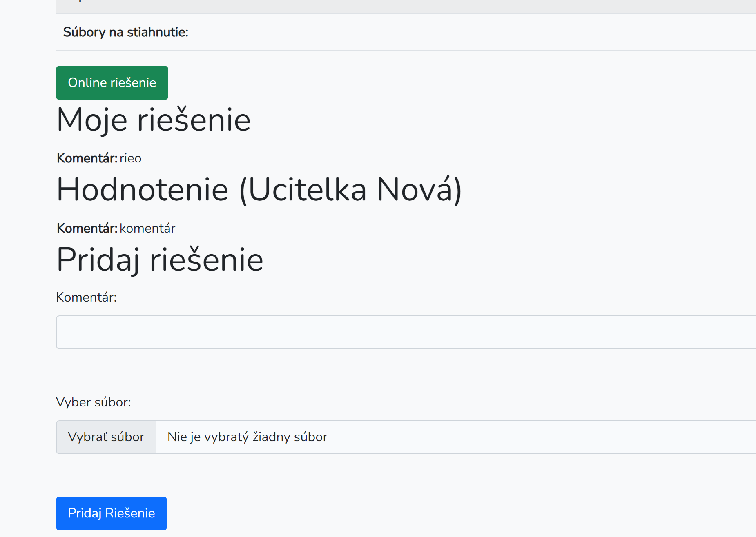
Riešenia

Slide 19
Online vypracovanie úlohy

Slide 20
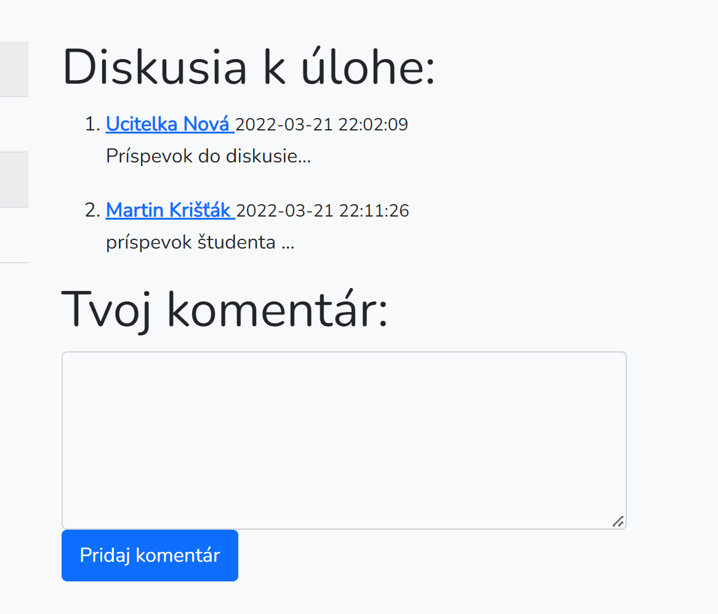
Diskusia k úlohe

Slide 21
Ďakujem za pozornosť

